Slide 1


Slide 2
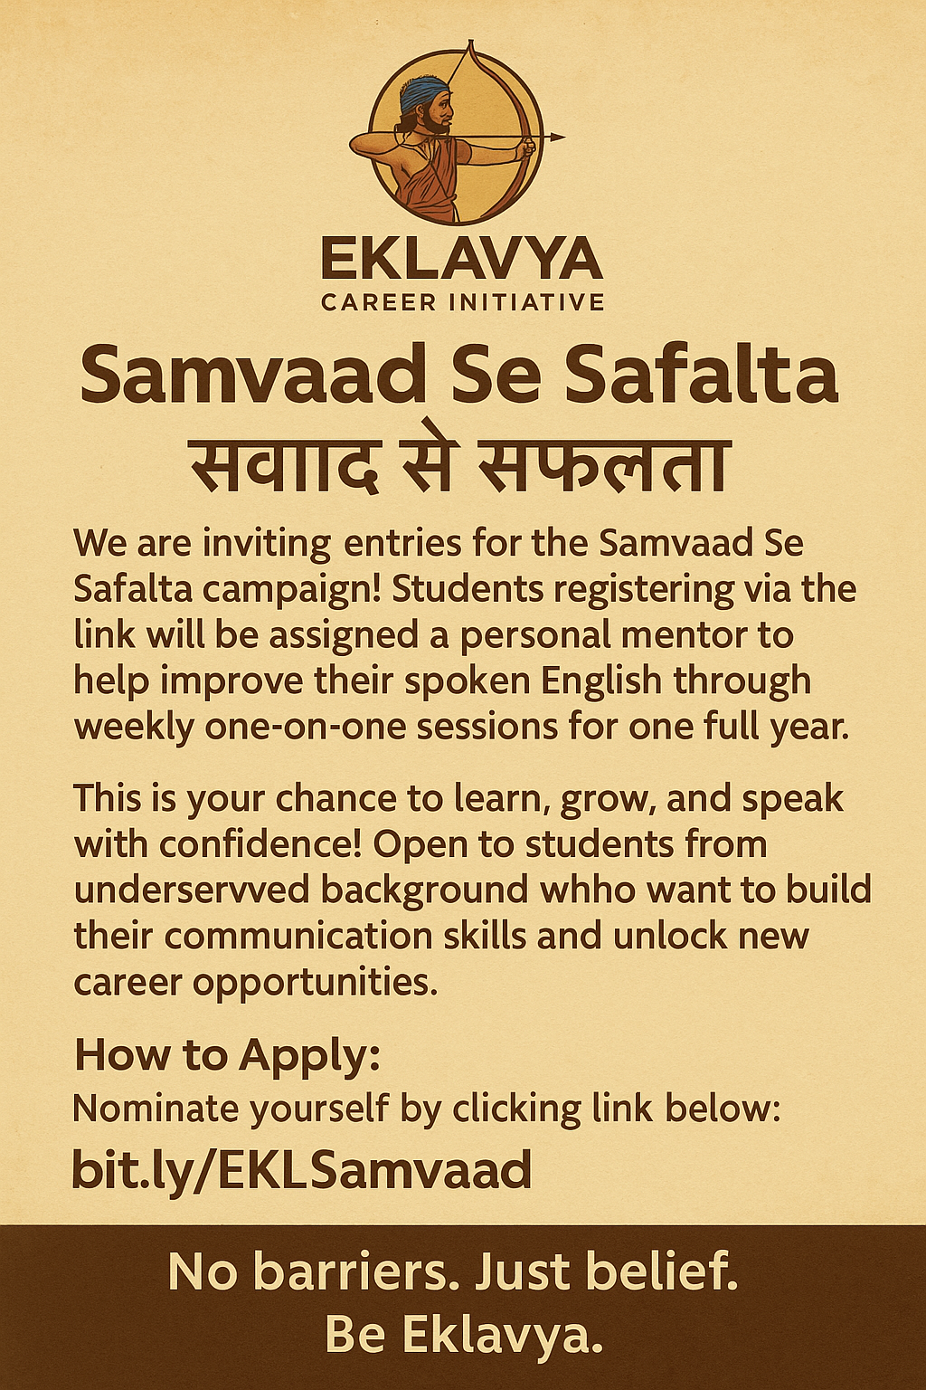

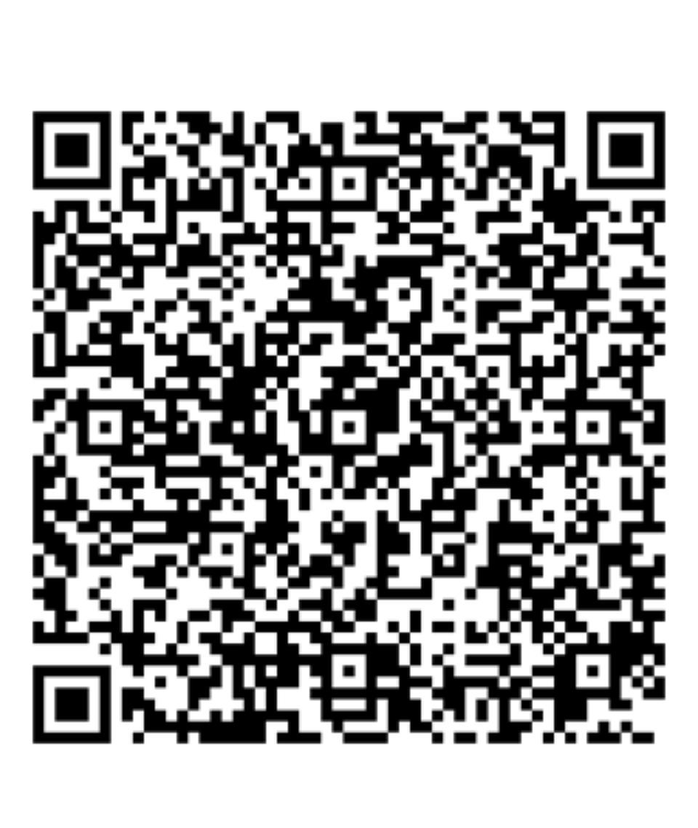
संवाद से सफलता

Slide 3



Slide 4

No barriers. Just belief. Be Eklavya

Slide 5

